Slide 1

PARED CELULAR
EN 1884 GRAM DESARROLLA LA TINCIÓN QUE LLEVA SU NOMBRE
CLASIFICACIÓN
BACTERIAS GRAM POSITIVAS
BACTERIAS GRAM NEGATIVAS

Slide 2

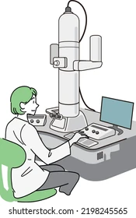
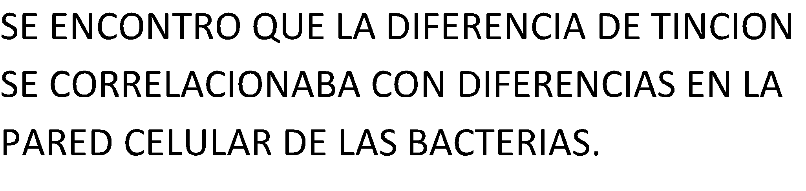

1940…… MICROSCOPIO ELECTRÓNICO

Slide 3
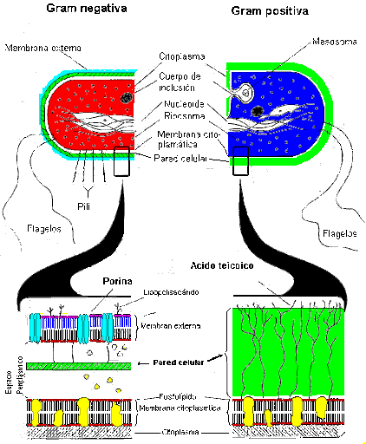
COMPOSICIÓN DE LA PARED CELULAR
PEPTIDOGLICANO
TANTO EN BACTERIAS GRAM + COMO EN GRAM-
TAMBIÉN CONOCIDO COMO MUREÍNA

Slide 4
ESTRUCTURA DEL PEPTIDOGLICANO
POLISACÁRIDO COMPUESTO POR DOS DERIVADOS DE LA GLUCOSA
N-acetilglucosamina NAG
Acido N-acetil murámico NAM
ALTERNADOS EN CADENAS LARGAS Y RETICULADAS ENTRE SI POR UN TETRAPÉPTIDO PERMITIENDO UNA ESTRUCTURA EN FORMA DE CELOSÍA.

Slide 5
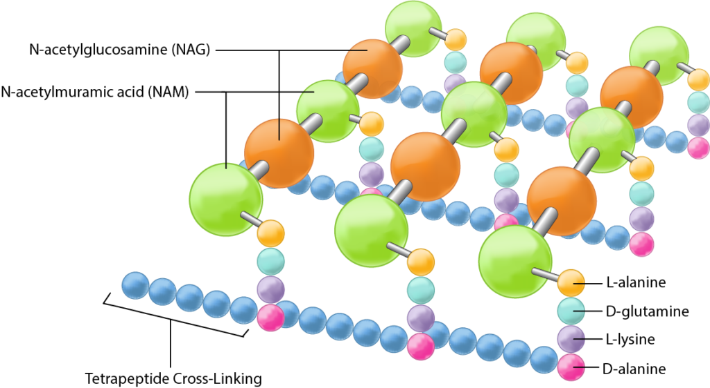
COMPOSICION DEL TETRAPÉPTIDO
L-alanina
D-glutamina
L-lisina
D-alanina

Slide 6
PARED CELULAR GRAM POSITIVA
90% PEPTIDOGLICANO
LOS TETRAPÉPTIDOS NAM ESTÁN RETICULADOS CON UN INTERPUENTE PEPTÍDICO
ÁCIDO TEICOICO. (incrustado dentro de las capas de peptidoglicano)

Slide 7
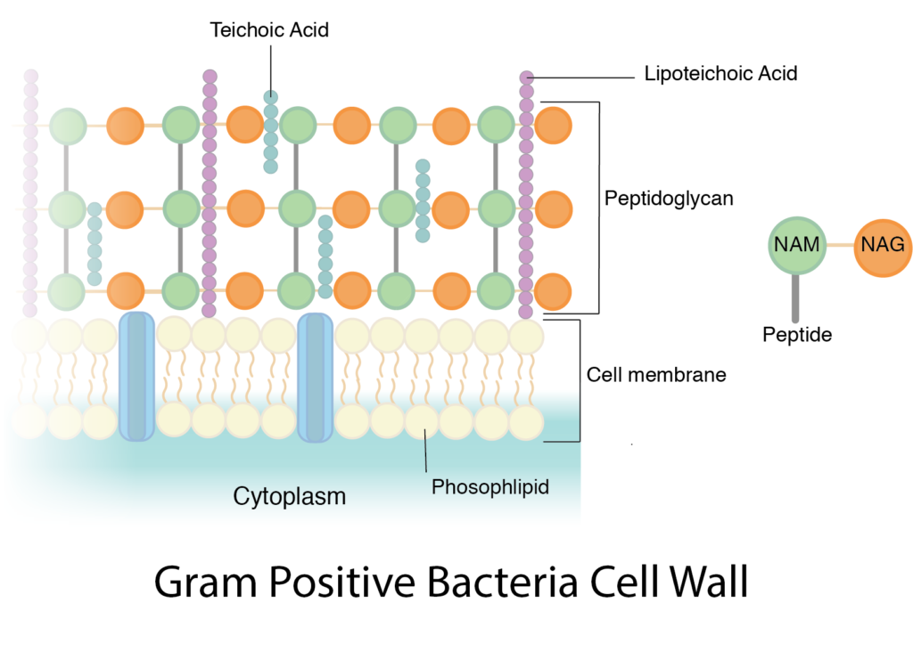
Pared celular GRAM +

Slide 8
PARED CELULAR GRAM -
SON MÁS COMPLEJAS QUE LA PARED CELULAR DE GRAM+
5-10 % peptidoglicano
Posee una membrana externa compuesta por una bicapa lipídica
Lipopolisacáridos compuestos por
O-antigeno, polisacarido central y lípido A.

Slide 9
PERIPLASMA
ESPACIO UBICADO ENTRE LA SUP. EXTERNA DE LA MEMBRANA CELULAR Y LA SUP. INTERNA DE LA MEMBRANA EXTERNA.
PARA EL TRANSPORTE DE MOLÉCULAS UTILIZAN PORINAS
SON PROTEÍNAS TRANSMEMBRANA COMPUESTAS POR UN TRÍMERO DE TRES SUBUNIDADES.
LAS CAPAS DE PEPTIDOGLICANO ESTÁN UNIDAS A LA MEMBRANA EXTERNA POR LAS LIPOPROTEÍNAS DE BRAU. ESTE ENLACE OTORGA INTEGRIDAD Y RESISTENCIA.

Slide 10
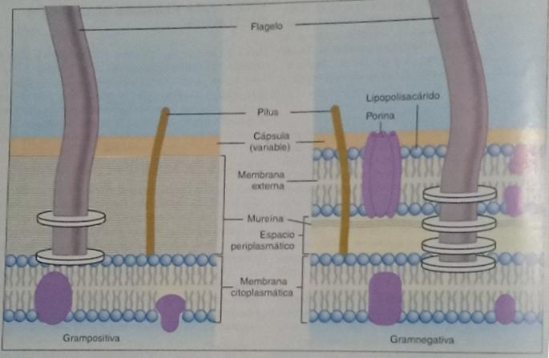
FIGURAS COMPARATIVAS

Slide 11

QUIERO OBSERVAR UNA BACTERIA…….

Slide 12

¿ QUÉ NECESITO ?

Slide 13
Material Biológico
Colorantes
Microscopio

Slide 14
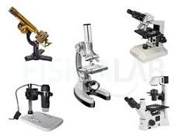
TIPOS DE MICROSCOPIO

Slide 15
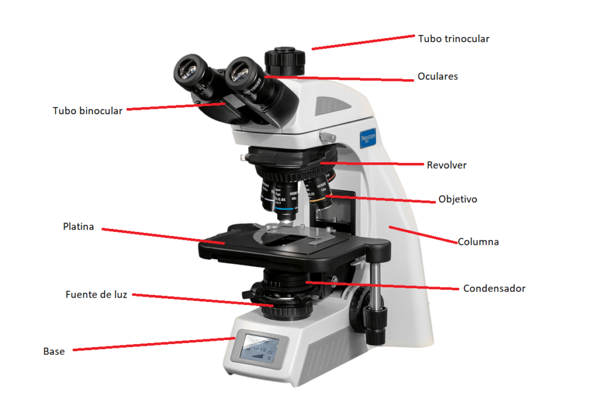
MICROSCOPIO ÓPTICO

Slide 16
CLASIFICACIÓN

Slide 17
Microscopio óptico
La muestra es iluminada mediante luz visible. Esto significa que existe un foco de luz apuntando hacia la muestra. Es conducida a través del objetivo y del ocular hasta llegar a formar la imagen en el ojo del observador.
Este es el tipo de microscopio más habitual pero su resolución está limitada por la difracción de la luz.
El aumento máximo que se puede obtener con este tipo de microscopio alcanza alrededor de 1500x.

Slide 18
Microscopio electrónico
Utiliza un haz de electrones en lugar de luz visible para iluminar la muestra, logrando una longitud de onda mucho menor una resolución y aumento muy superiores (ventaja)
Desventaja: es necesario preparar la muestra y colocarla en una cámara de vacío de modo que no es posible observar muestras biológicas vivas.
Los dos tipos de microscopio electrónicos principales
microscopio electrónico de barrido
microscopio electrónico de transmisión.

Slide 19
Microscopio de luz ultravioleta
Iluminan la muestra con luz ultravioleta.
Este tipo de luz tiene una longitud de onda más corta que la luz visible utilizada en los microscopios ópticos.
La ventaja principal es que puede alcanzarse una resolución mejor que con luz visible.
El contraste obtenido en la muestra es distinto que en los microscopios ópticos.
Pueden observar muestras que aparecen transparentes si son observadas con luz visible.

Slide 20
Microscopio de luz polarizada
También conocido como microscopio petrográfico.
Es un tipo de microscopio óptico al que se la han añadido dos polarizadores. Esto significa que la onda de luz utilizada para observar la muestra tiene una dirección de oscilación concreta.
Este tipo de microscopio es muy útil para observar estructuras cristalinas de rocas y minerales.

Slide 21
Microscopio de fluorescencia
Son aquellos que utilizan las propiedades de fluorescencia para generar una imagen de la muestra.
Permite observar sustancias que emiten luz propia cuando son iluminadas con una longitud de onda determinada. Para ello la muestra es habitualmente iluminada con una lámpara xenón o con una lámpara de vapor de mercurio.
Estos microscopios incorporan además filtros de luz para aislar la luz correspondiente a la muestra.

Slide 22
TINCIONES
ES LA PRIMER HERRAMIENTA EN MICROBIOLOGÍA

Slide 23

TIPOS DE TINCIONES
Se trata de una técnica empleada en los laboratorios con el objeto de optimizar la visión de aquello que se observa a través de un microscopio. Consiste en aplicar un colorante al material en estudio para que resulte más simple detectar determinados microorganismos.

Slide 24
Las tinciones serán siempre uno de los aspectos más importantes
Primer paso para la detección de microorganismos, pues una vez identificadas sus características como morfología (cocos, bacilos, etc.) y agrupación (tétradas, cadenas, etc.), así como su clasificación (Gram positivos, Gram negativos, etc.), será posible proceder a realizar las pruebas bioquímicas pertinentes.
Por lo tanto, el primer paso en toda determinación de microorganismos es realizar una correcta tinción.

Slide 25
Tinciones Diferenciales
(Clasifican y distinguen)
TIPOS DE TINCIONES
GRAM
DIFERENCIA BACTERIAS
GRAM + DE GRAM -
ZIEHL NEELSEN
BACILOS ACIDO- ALCOHOL RESISTENTES
Mycobacterium tuberculosis
TINTA CHINA
DENOMINADA TINCIÓN NEGATIVA
IDEAL PARA OBSERVAR CÁPSULAS
Cryptococcus neoformans (hongo)
Schaeffer-Fulton
TINCIÓN DE ENDOSPORAS, USA VERDE DE MALAQUITA Y SAFRANINA PARA L A CÉLULA

Slide 26
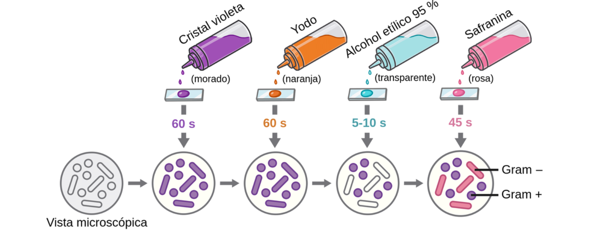
TINCION DE GRAM

Slide 27

¿ QUÉ OBSERVAREMOS ?

Slide 28
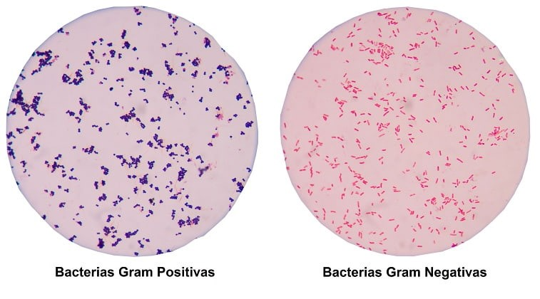
COMPORTAMIENTO FRENTE A LA TINCIÓN DE GRAM
GRAM POSITIVAS
GRAM NEGATIVAS
VIOLETA AZULADO
ROSADO

Slide 29
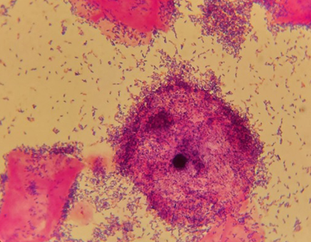
RECORDAR QUE EXISTEN BACTERIAS GRAM VARIABLES

Slide 30
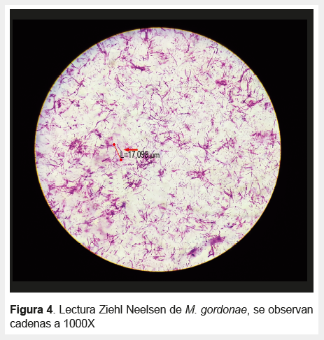
TINCIÓN DE ZIEHL - NEELSEN

Slide 31
FUNDAMENTO DE LA TINCIÓN
Se emplea en la búsqueda de un determinado grupo de bacterias:
ÁCIDO ALCOHOL RESISTENTES
Mycobacterium tuberculosis
Agente etiológico de la TUBERCULOSIS.

Slide 32
¿ QUÉ SUCEDE CON LA PARED CELULAR DE ÉSTAS BACTERIAS ?
CONTIENE ÁCIDOS GRASOS DE CADENAS LARGAS……. ÁCIDOS MICÓLICOS.
ELLOS PERMITEN QUE LAS CÉLULAS RESISTEN LA DECOLORACIÓN ( incluso la que se produce con la aplicación de alcohol-ácido) .

Slide 33
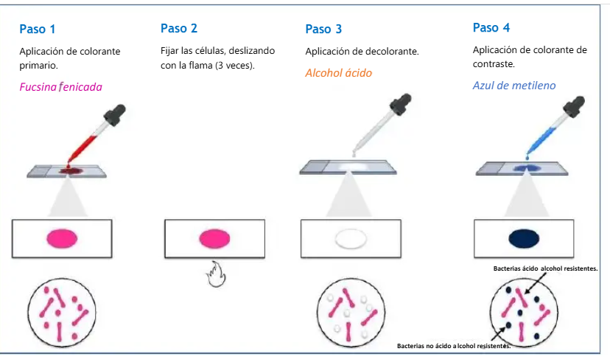

Slide 34
PARA RECORDAR:
En la técnica convencional de Ziehl Neelsen se utiliza CALOR , una vez que la carbolfucsina se deposita en la superficie del extendido a teñir, se pasa por debajo del portaobjeto la LLAMA DE UN MECHERO DE BUNSEN.
El calentamiento permite solubilizar las ceras, lípidos y otros ácidos grasos de la pared celular para una mayor penetración del colorante primario (carbolfucsina), el cual tiene una gran afinidad por los ácidos micólicos presentes en la pared y así forman complejos con el colorante.
Al enfriar con agua, los componentes de la pared vuelven a solidificar, resistiendo la acción abrasiva del alcohol ácido y el azul de metileno

Slide 35
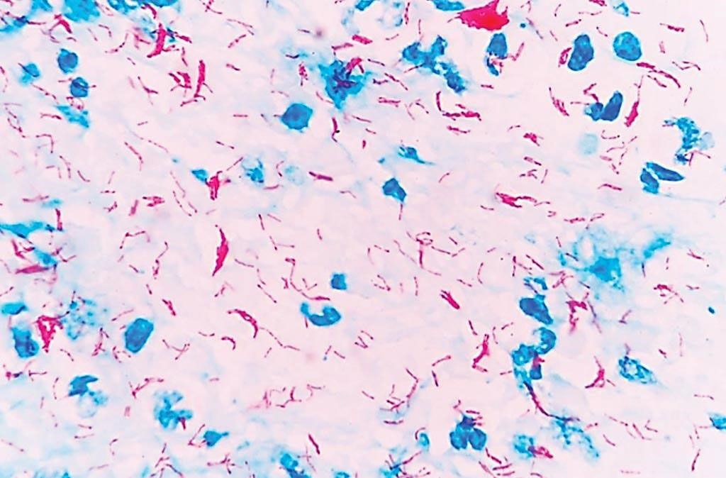

Slide 36
TINCIÓN DE TINTA CHINA
Las cápsulas por sus características químicas, no se tiñen por lo general con colorantes básicos como CRISTAL VIOLETA O LA SAFRANINA . Sin embargo, se pueden observar indirectamente mediante la tinción negativa con TINTA CHINA.
Ésta emplea una solución colorante en la cual el cromógeno
es ácido y posee una carga negativa, la cual repele a la célula cargada negativamente, por lo que dicha célula permanece sin teñir contra un fondo coloreado
Este colorante está compuesto por partículas finas de carbono suspendidas en agua formando un auténtico coloide.

Slide 37
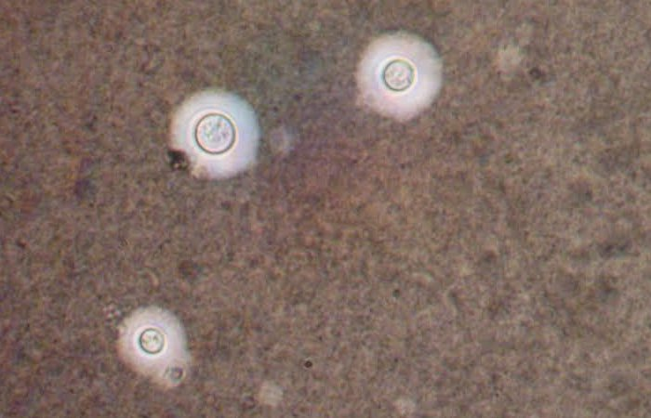
ESTO OBSERVAREMOS:

Slide 38


